Slide 1

MÔN CÔNG NGHỆ
CHỦ ĐỀ: THỦ CÔNG KĨ THUẬT
BÀI 10: LÀM ĐỒ CHƠI (TIẾT 3)

Slide 2
Kể tên các vật dụng cần thiết để hoàn thành sản phẩm Xe đồ chơi?
Bìa, tre, ống hút, bút màu, kéo, hồ dán
Khi thực hiện sản phẩm chúng ta chú ý điều gì để đảm bảo an toàn?
Sử dụng đúng, vừa đủ vật iệu, cẩn thận vật sắc nhọn.
Em cần thể hiện thế nào để có sản phẩm đúng yêu cầu?
Cần lắp ráp cẩn thận, tỉ mỉ, tô màu theo sở thích của mình.

Slide 3

Bước 1: Làm bánh xe và trục bánh xe.
Bước 2: Làm thân xe
Bước 3: Hoàn thiện

Slide 4
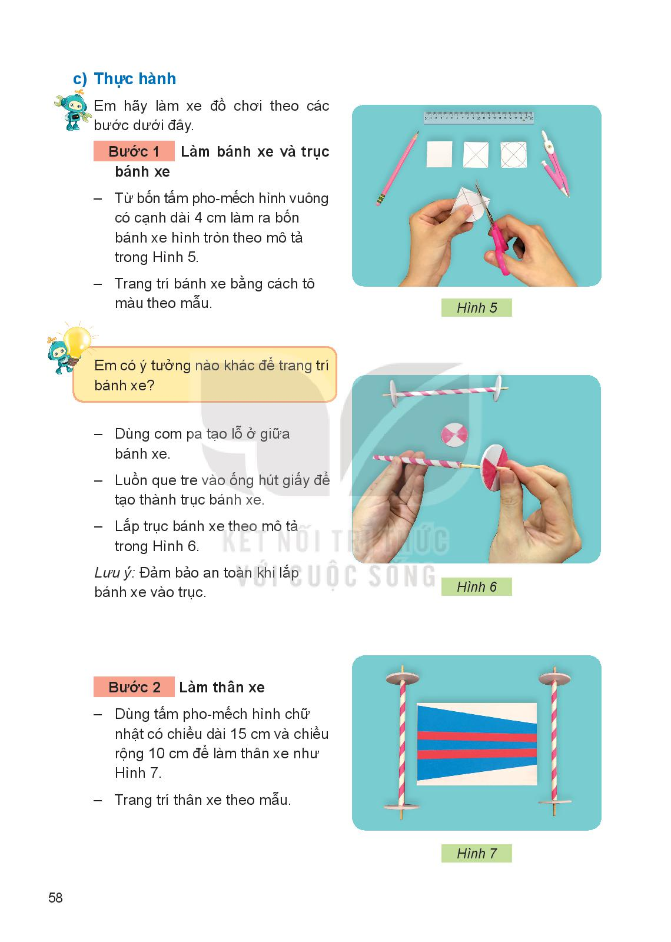
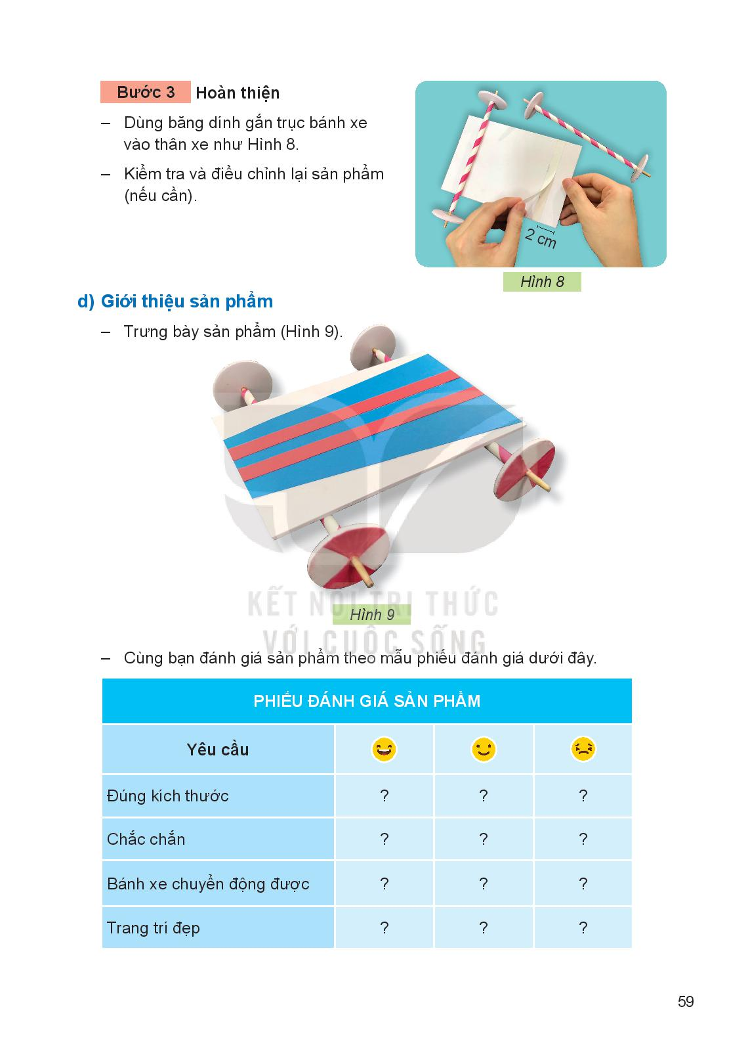
Các bước làm đồ chơi
Bước 1: Làm bánh xe và trục bánh xe.
Bước 2:
Làm thân xe
Bước 3: Hoàn thiện

Slide 5
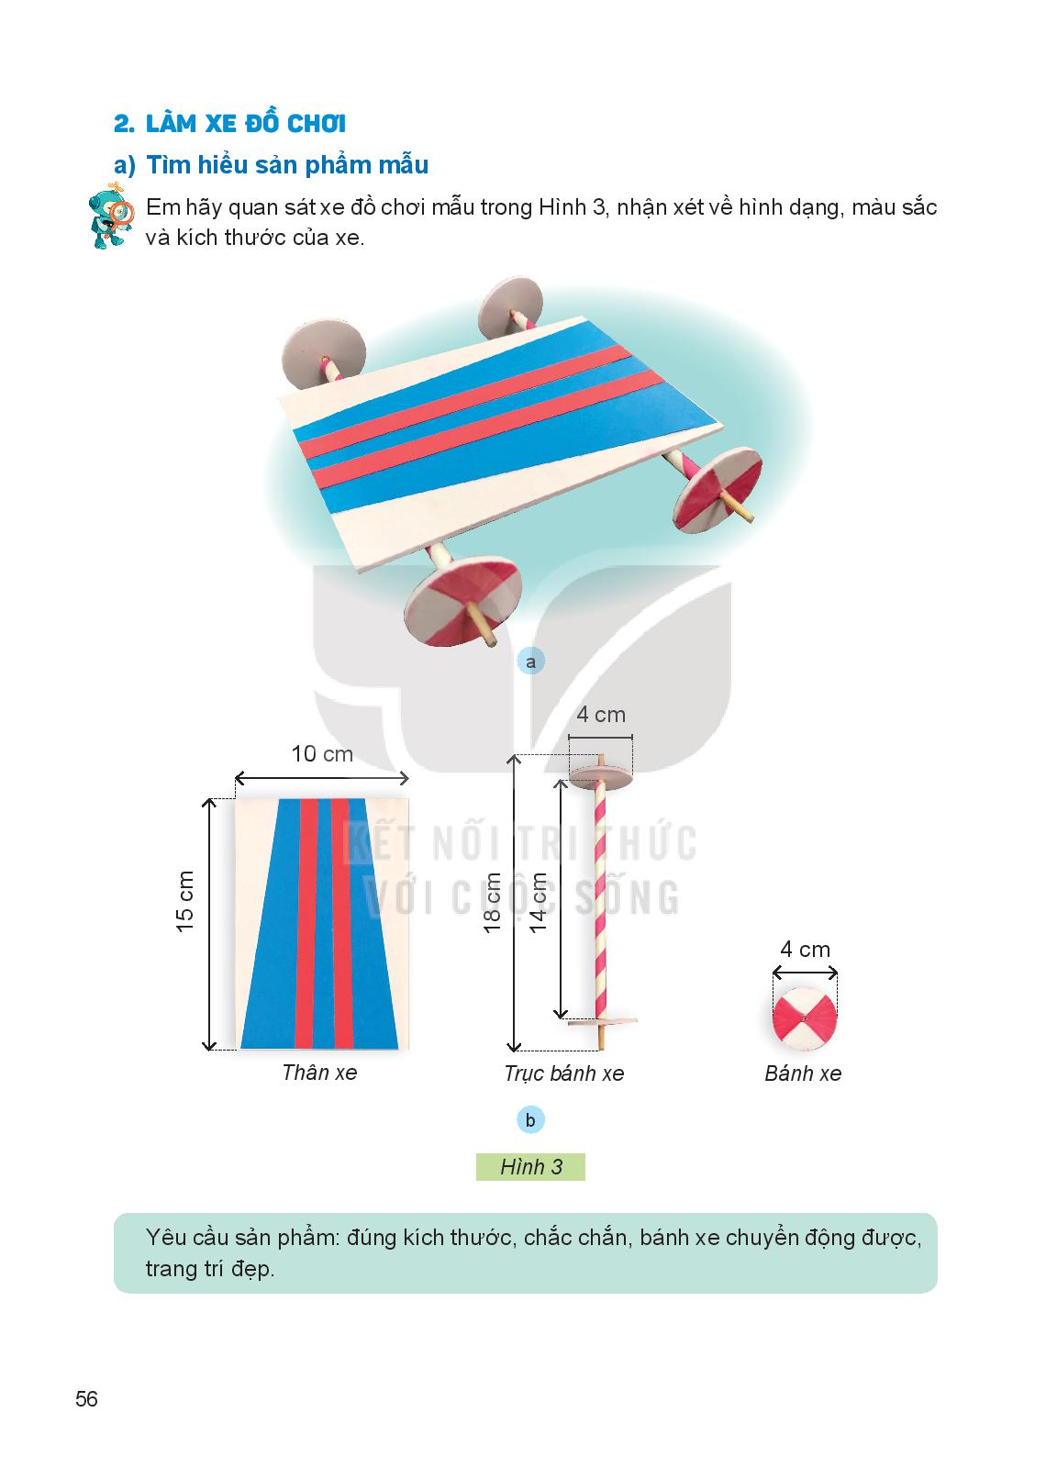
Sản phẩm hoàn thiện

Slide 6
Đánh giá sản phẩm

Slide 7
